Slide 2
Kus: (HEI-C3) Modul: Bioekonomi, cirkulär ekonomi och biobaserade produkter Ämne: Bioenergi och energigrödor
Authors: (UNIFI)

Slide 3
Inledning
I en tid som präglas av växande miljöproblem och ett akut behov av hållbara energilösningar framstår bioenergi som ett lovande alternativ i skärningspunkten mellan förnybar energi och jordbruk. Bioenergi omfattar en rad olika energiformer som härrör från organiska material, främst biologiska resurser som växter och biomassa, och som syftar till att producera kraft och värme. Ett grundläggande element i bioenergiproduktionen är odlingen av särskilda energigrödor. Dessa grödor odlas avsiktligt i det enda syftet att generera energi i olika former, inklusive el, värme och biobränslen. Odlingen av energigrödor spelar en avgörande roll inom bioenergisektorn och utgör ett miljövänligt och ekonomiskt hållbart alternativ till traditionella fossila bränslen.

Slide 4
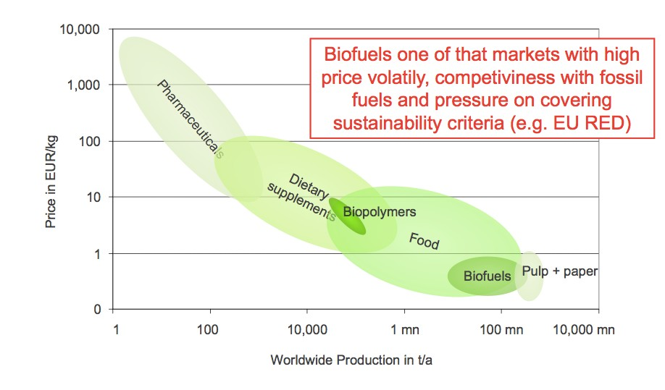
BIOBRÄNSLEN

Slide 5
IMP

Slide 6
IMP

Slide 8
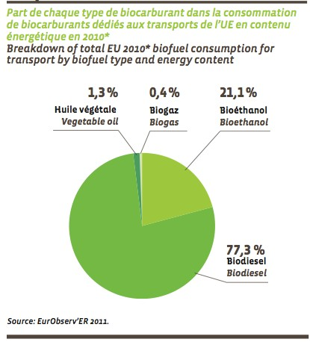
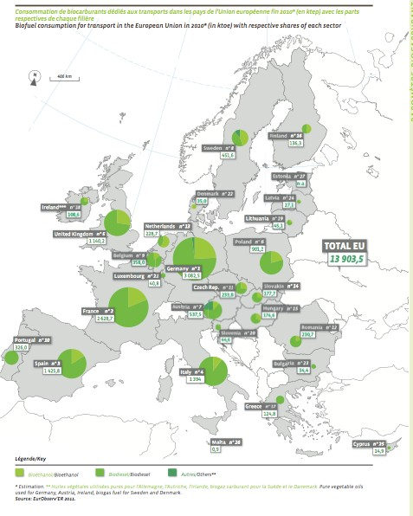

Slide 10
IMP

Slide 11
BIOETANOL
Växtbaserad etanol kan framställas genom odling av vete och sockerbetor från vilka socker extraheras. Genom jäsning av sockerbetorna och efterföljande destillation framställs etanol. Denna kan användas som tillsats upp till 5% direkt i blyfri bensin eller omvandlas till ETBE (Etyl Tertiär-Butyl Ester) genom reaktion med isobutylen, och blandas upp till 15% med blyfri bensin.
Det finns också modifierade bilar på marknaden som kan drivas med bioetanol-bensinblandningar med båda rena komponenter (FLEXFUEL CARS)
MTBE (Methyl Tertiary-Butyl Ester) är ett derivat av metanol som utvinns ur sockergrödor och liknar ETBE.

Slide 12
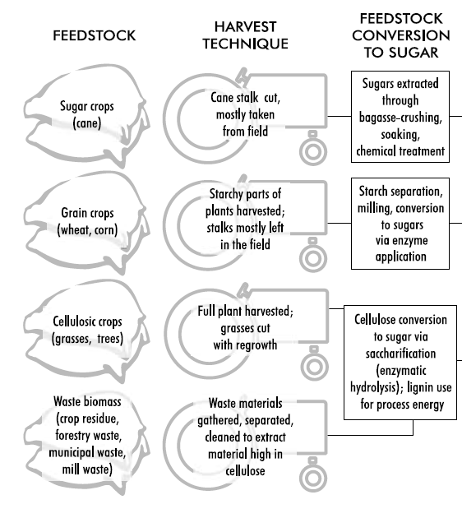
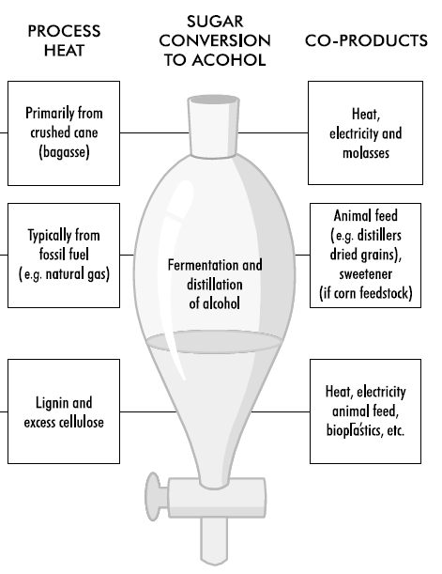
BIOETHANOL-PRODUCTION
IMP

Slide 13
BIOETANOL PRODUKTION
Etanol kan produceras från alla biologiska råvaror som innehåller märkbara mängder socker eller material som kan omvandlas till socker, t.ex. stärkelse eller cellulosa.
Sockerbetor och sockerrör är uppenbara exempel på råvaror som innehåller socker.
Majs, vete och andra spannmål innehåller stärkelse (i kärnorna) som relativt lätt kan omvandlas till socker.
På samma sätt består träd och gräs till stor del av cellulosa och hemicellulosa, som också kan omvandlas till socker, även om det är svårare än att omvandla stärkelse.

Slide 14
BIOETANOL-PRODUKTION
Etanol framställs i allmänhet genom jäsning av socker med enzymer som produceras av jäst.
Traditionella jäsningsprocesser bygger på jäst som omvandlar sockerarter med sex kolatomer (främst glukos) till etanol.
Eftersom stärkelse är mycket lättare än cellulosa att omvandla till glukos, tillverkas nästan all etanol i nordliga länder av spannmål som är allmänt tillgängligt.
Organismerna och enzymerna för stärkelseomvandling och glukosjäsning i kommersiell skala är lätt tillgängliga.
Cellulosa omvandlas vanligtvis till sockerarter med fem eller sex kolatomer, vilket kräver särskilda organismer för fullständig jäsning.

Slide 15
Produktion av etanol från socker
Det minst komplicerade sättet att producera etanol är att använda biomassa som innehåller sexkoligt socker som kan fermenteras direkt till etanol.
Sockerrör och sockerbetor innehåller stora mängder socker, och vissa länder i EU (t.ex. Frankrike) förlitar sig på sockerbetor för att producera etanol.
I Brasilien och i de flesta tropiska länder som producerar alkohol är sockerrör den vanligaste råvaran för etanolproduktion.
Kostnaderna för etanolproduktion från sockerrör i varma länder är bland de lägsta för alla biobränslen.

Slide 16
Produktion av etanol från socker
Processen
När etanol framställs av sockergrödor måste grödorna först bearbetas för att avlägsna sockret (t.ex. genom krossning, blötläggning och kemisk behandling).
Sockret fermenteras sedan till alkohol med hjälp av jäst och andra mikrober.
I ett sista steg destilleras (renas) etanolen till önskad koncentration och vanligtvis avlägsnas allt vatten för att producera "vattenfri etanol" som kan blandas med bensin.
I sockerrörsprocessen kan den krossade stjälken av växten, "bagassen", som består av cellulosa och lignin, användas för processenergi vid framställning av etanol.

Slide 17
Produktion av etanol från socker
IMP
Processen

Slide 18
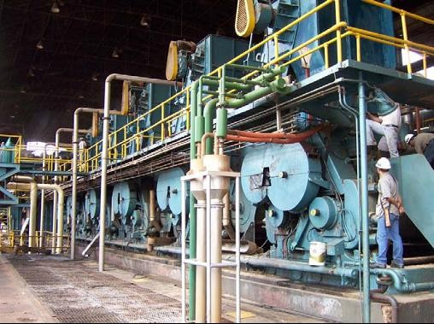
Produktion av etanol från socker
Processen
Sockerbruk för produktion av bioetanol från sockerrör i Brasilien

Slide 19
Produktion av etanol från spannmål
I många länder framställs den mesta etanolen av stärkelse från spannmål (främst majs och vete i USA och vete och korn i Europa - även om sockerbetor också används i Europa).
I konventionella etanolprocesser för spannmål används endast den stärkelserika delen av grödan. När majs används som råvara är det bara majskärnorna som används; för vete är det hela vetekärnan.
Dessa stärkelseprodukter utgör en ganska liten andel av den totala växtmassan och lämnar betydande fibrösa rester (t.ex. fröskal och stjälkar från dessa växter).
Den aktuella forskningen om cellulosaetanolproduktion är inriktad på att utnyttja dessa cellulosahaltiga avfallsmaterial för att skapa fermenterbara sockerarter - vilket i slutändan leder till en effektivare etanolproduktion än om man bara använder de sockerarter och stärkelser som finns direkt tillgängliga.

Slide 20
Produktion av etanol från spannmål
Processen
Produktionsprocessen från spannmål till etanol börjar med att separera, rengöra och mala (krossa) den stärkelserika råvaran.
Malningen kan vara "våt" eller "torr", beroende på om spannmålen blötläggs och bryts ned ytterligare antingen innan stärkelsen omvandlas till socker (våt) eller under omvandlingsprocessen (torr).

Slide 21
Produktion av etanol från spannmål
Processen
I båda fallen omvandlas stärkelsen till socker, vanligtvis med hjälp av en enzymprocess vid hög temperatur.
Från denna punkt liknar processen den för sockergrödor, där socker fermenteras till alkohol med hjälp av jäst och andra mikrober.
I ett sista steg destilleras (renas) etanolen till önskad koncentration och vatten avlägsnas.
Processen från spannmål till etanol ger också flera biprodukter, till exempel proteinrikt djurfoder (t.ex. lösligt destillerat torrt spannmål, DDGS) och i vissa fall sötningsmedel, även om detta varierar beroende på vilken specifik råvara och process som används.

Slide 22
Produktion av etanol från spannmål
Processen
IMP

Slide 23
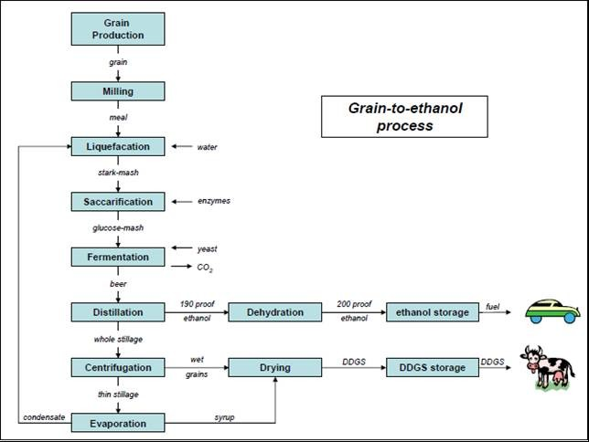
Produktion av etanol från spannmål
Processen

Slide 24
1:a generationens etanolproduktion
Från sockerkulturer i vatten vid T=70-80 °C
VÅT: 1-2 dagar i 0,1/0,2% H2SO4 vattenlösning;pressning;separering av stärkelse, oljor och proteiner pH=5,5-6,2 med Na(OH) vid 70°CTillsats av α-amylas och CaCl2
Från stärkelserika grödor
TORR: spannmål pressas utan förbehandling; lägre kostnader; ökad produktion av bioetanol; inga oljor och proteiner.
Från sockerhaltig juice:Stenbrytning: - mekanisk: med kvarnar eller pressar
Stjälkarna blötläggs alltid i H2O.vid 50-70 °C
genom diffusion
genom centrifugering

Slide 25
1:a generationens etanolproduktion
^{C}6^{H}12^{O}6
C₂H₅OH + 2CO₂
Saccharomyces cerevisiae
29°C < T < 35 °C
450 g jäst per 1000 l sockerhaltig juice
Avkastning:
1 kg stärkelse = 0,568 kg di CH3CH2OH1 kg sackaros = 0,538 kg CH3CH2OH10 % av jästsvamparna överlever inte

Slide 26
1:a generationens etanolproduktion
De viktigaste punkterna i produktionsprocessen för torr bioetanol är
1. Malning: Basmaterialet passerar genom en kvarn som maler det till ett fint pulver, en s.k. pasta.
2. Förvätskning. Pastan blandas med vatten och α-amylas och passerar sedan genom kaminen där stärkelsen kondenseras. Värme tillförs i detta skede för att möjliggöra kondensering. Spisarna används med en hög temperaturfas (120-150 grader Celsius) och en lägre temperaturhållningsperiod (95 grader Celsius). Höga temperaturer minskar bakteriehalten i vattenblandningen.

Slide 27
1:a generationens etanolproduktion
Sackarifiering: Den vattenhaltiga blandningen som kommer ut från spisen kyls och det sekundära enzymet (glukoamylas) tillsätts för att omvandla den flytande stärkelsen till fermenterbart socker (dextros).
4.Fermentering: Jäst tillsätts till mäsken för att fermentera sockerarterna till etanol och koldioxid. I en kontinuerlig process passerar jäsningsblandningen genom flera jäsningskar tills den är helt jäst och får vila i ett sista bad. I en satsvis process stannar jäsningsblandningen i en jäsningskammare i cirka 48 timmar innan destillationsprocessen påbörjas.

Slide 28
1:a generationens etanolproduktion
5. Destillation. Den jästa blandningen, som nu kallas öl, innehåller cirka 10% alkohol plus alla icke-jäsbara fasta ämnen från jäst och spannmål. Blandningen pumpas till ett kontinuerligt destillationssystem med flera kolumner där alkohol extraheras från fasta ämnen och vatten. Alkoholen lämnar toppen av den sista kolonnen med en renhet på cirka 96% och återstoden överförs från kolonnens botten till biprodukten.

Slide 29
1:a generationens etanolproduktion
Uttorkning: Alkohol från toppen av kolumnen passerar genom ett uttorkningssystem där det återstående vattnet avlägsnas. De flesta anläggningar använder molekylsiktar för att blockera den sista mängden vatten i etanolen. Den alkoholprodukt som framställs i detta skede kallas vattenfri etanol (ren, utan vatten).
Denaturering: Etanol som ska användas som bränsle måste denatureras, eller göras oätlig, med en liten mängd bensin (2-5%).

Slide 30
1:a generationens etanolproduktion
8. Biprodukter. Det finns två huvudsakliga biprodukter som genereras vid etanolproduktion: vete och koldioxid från destillerier.
Destillatkorn, oavsett om det används vått eller torrt, är ett mycket näringsrikt foder för boskap.

Slide 31
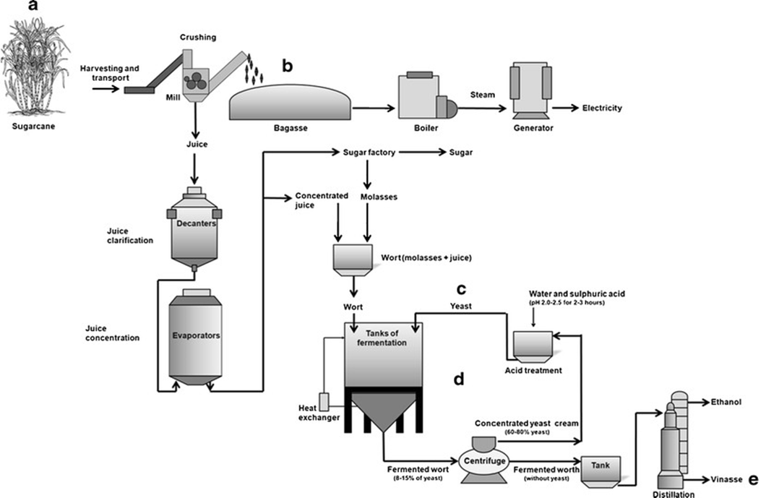
1:a generationens etanolproduktion
Figur: Förenklad illustration av bioetanolproduktion och de viktigaste vetenskapliga utmaningarna. a Introduktion av nya råvaror. b Produktion av andra generationens bioetanol från bagass. c Val av nya jäststammar som är bättre anpassade till påfrestande förhållanden i industriell fermentering. d Bakterie- och jästkontaminering i fermenteringsprocessen med cellåtervinning. e Minskning av vinassevolymen
(Källa: Amorim, et al.,2011)

Slide 32
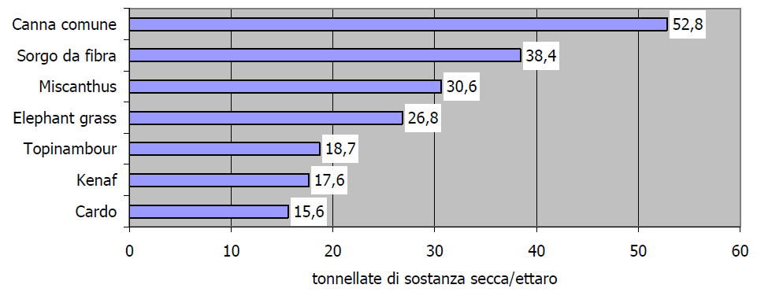
1:a generationens etanolproduktion
Leverantörskedjan

Slide 33
Cellulosabaserad biomassa till etanol
Produktion
Det mesta växtmaterial består inte av socker eller stärkelse, utan av cellulosa, hemicellulosa och lignin. Den gröna delen av en växt består nästan uteslutande av dessa tre ämnen.
Cellulosa och hemicellulosa kan omvandlas till alkohol genom att först omvandlas till socker (lignin kan inte göra det).
Processen är dock mer komplicerad än att först omvandla stärkelse till socker och sedan till alkohol.

Slide 34
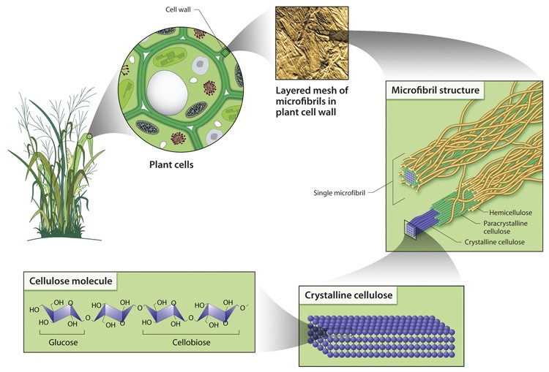
Produktion av etanol från cellbiomassa

Slide 35
Cellulosabaserad biomassa till etanol
IMP
Produktion
Det finns flera potentiellt viktiga fördelar med att utveckla en livskraftig och kommersiell cellulosaetanolprocess:
Tillgång till ett mycket bredare utbud av potentiella råvaror (inklusive cellulosahaltigt avfallsmaterial och cellulosahaltiga grödor som gräs och träd), vilket öppnar dörren för mycket högre etanolproduktionsnivåer.
Större möjligheter att undvika konflikter med markanvändning för livsmedels- och foderproduktion.
En mycket större förskjutning av fossil energi per liter bränsle, på grund av nästan helt biomassadrivna system.
Mycket lägre nettoutsläpp av växthusgaser från brunn till hjul än med spannmål till etanolprocesser som främst drivs med fossil energi.

Slide 36
Cellulosabaserad biomassa till etanol
Produktion: RÅMATERIAL
Det finns ett stort utbud av råmaterial för framställning av etanol från cellulosabaserad biomassa.
Jordbruksavfall (inklusive avfall från konventionell etanolproduktion), skogsavfall, fast kommunalt avfall (MSW), avfall från massa- och pappersprocesser samt energigrödor.
Jordbruksavfall som är tillgängligt för etanolkonvertering inkluderar skörderester som vetehalm, majsstubb (blad, stjälkar och kolvar), rishalm och bagasse (sockerrörsavfall).
Skogsavfall omfattar underutnyttjat trä och avverkningsrester, grovt, ruttet och tillvaratagbart dött trä samt överflödiga plantor och små träd.

Slide 37
Cellulosabaserad biomassa till etanol
IMP
Produktion - RÅMATERIAL
Fast kommunalt avfall innehåller vissa cellulosahaltiga material, t.ex. papper och kartong
.Energigrödor, som utvecklas och odlas specifikt för bränsle, inkluderar snabbväxande träd, buskar och gräs som hybridpopplar, pilar och switchgrass.
Cellulosakomponenterna i dessa material kan variera mellan 30% och 70%. Resten är lignin, som inte kan omvandlas till socker, men som kan användas som processbränsle vid omvandling av cellulosa till alkohol, eller omvandlas till flytande bränsle genom förgasning och omvandling av gas till vätska.

Slide 38
Cellulosabaserad biomassa till etanol
IMP
Produktion
För att omvandla cellulosa till etanol krävs två viktiga steg.
Först måste cellulosa- och hemicellulosadelarna i biomassan brytas ned till socker genom en process som kallas sackarifiering. De erhållna sockerarterna är dock en komplex blandning av fem- och sexkolssocker som utgör en större utmaning för fullständig fermentering till etanol.
För det andra måste dessa sockerarter fermenteras för att etanol ska kunna framställas, precis som i processen från spannmål till etanol.
Det första steget är en stor utmaning, och en rad olika termiska, kemiska och biologiska processer håller på att utvecklas för att utföra detta sackarifieringssteg på ett effektivt och billigt sätt.

Slide 39
Cellulosabaserad biomassa till etanol
Produktion
En viktig skillnad mellan cellulosabaserad och konventionell etanolproduktion (spannmål och sockergrödor) är valet av bränsle för att driva omvandlingsprocessen.
I de nuvarande produktionsprocesserna för etanol från spannmål i Nordamerika och Europa kommer nästan all processenergi från fossila bränslen, t.ex. naturgas som används för att driva pannor och jäsningssystem.
Vid omvandling av cellulosa till etanol kommer nästan all processenergi från biomassa, i synnerhet de oanvända cellulosa- och ligninhaltiga delarna av den växt som bearbetas.
Kort sagt har det varit enklare och billigare att fortsätta använda fossil energi för att driva omvandlingsprocessen, även om detta ger upphov till mycket mer växthusgaser än omvandling där bioenergi används som processbränsle.

Slide 40
Cellbiomassa-till-etanol-process
Det första steget i omvandlingen av biomassa till etanol är förbehandling, vilket innebär rengöring och nedbrytning av material. Vanligtvis används en kombination av fysiska och kemiska processer (t.ex. syrahydrolys) som gör det möjligt att separera biomassan i cellulosa, hemicellulosa och ligninkomponenter. Viss hemicellulosa kan omvandlas till socker i detta steg, och ligninet avlägsnas.

Slide 41
Cellbiomassa-till-etanol-process
Därefter hydrolyseras den återstående cellulosan till socker, vilket är det viktigaste steget i sackarifieringen.
Vanliga metoder är utspädd och koncentrerad syrahydrolys, som är dyra och verkar nå sina gränser när det gäller utbytet.
Därför investeras betydande forskning i utvecklingen av biologiska enzymer som kan bryta ner cellulosa och hemicellulosa.
Den första tillämpningen av enzymer för hydrolys av trä i en etanolprocess var att helt enkelt ersätta hydrolyssteget med cellulosasyra med ett hydrolyssteg med cellulosaenzym. Detta kallas separat hydrolys och fermentering (SHF).

Slide 42
Cellbiomassa-till-etanol-process
En viktig processmodifiering för enzymatisk hydrolys av biomassa var införandet av samtidig sackarifiering och fermentering (SSF), som nyligen har förbättrats till att även omfatta samfermentering av flera sockersubstrat.
I SSF-processen kombineras cellulosa, enzymer och jäsande mikrober, vilket minskar antalet kärl som krävs och förbättrar effektiviteten.
När sockerarter produceras omvandlar de fermenterande organismerna dem till etanol (Sreenath et al., 2001).

Slide 43
Cellbiomassa-till-etanol-process
Slutligen undersöker forskarna nu möjligheten att producera alla nödvändiga enzymer i reaktorkärlet och därmed använda samma "mikrobiella samhälle" för att producera både de enzymer som hjälper till att bryta ner cellulosa till sockerarter och för att fermentera sockerarterna till etanol.
Denna "konsoliderade bioprocess" (CBP) ses av många som den logiska slutpunkten i utvecklingen av tekniken för omvandling av biomassa, med en utmärkt potential för förbättrad effektivitet och kostnadsminskning (Hamelinck et al., 2003).

Slide 44
Cellbiomassa-till-etanol-process

Slide 45
2:a generationens etanolproduktion
Hydrolys med syra:2 timmar i lösning med 10% H2SO4: hydrolys av hemicellulosa
Lignin + cellulosa i 30 % syralösning 70%: Uppdelning av cellulosans kristallstruktur
Suspension: i H2O a 100°C i 2 h
Lösning: neutraliserad med Na(OH)
Hydratbildning av
kalk
EFFEKTIVITET :
hemicellulosa = 90 – 96 %
cellulosa = 79 – 90 %
lignin = restprodukt från fast process

Slide 46
2:a generationens etanolproduktion
- Ångexplosion och enzymatisk hydrolys:
Ångexplosion: Biomassa upphettas med högtrycksånga P = 20-25 bar, T = 210 - 290 °C, under några minuter plötslig dekompression upp till 1 atm
NEDBRYTNING AV HEMICELLULOLYTISKA SOCKERARTER (xylos, arabinos, mannos, galaktos) Fast del: (lignin + cellulosa) som ska hydrolyseras
Flytande del: redo för fermentering
Enzymatisk drolys: cellulasenzymer bryter ner cellulosapolymerkedjor
En förbehandling är av grundläggande betydelse för att uppnå utbyten på upp till 90%.

Slide 47
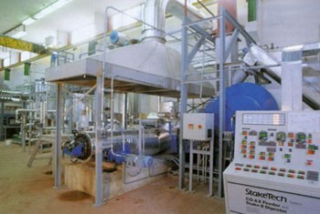
2:a generationens etanolproduktion

Slide 48
DESTILLATION AV BIOETANOL OCH DEHYDRATISERING
DEHYDRATISERING
Etanol som framställs genom jäsning resulterar i en lösning av etanol i vatten. För att etanolen skall kunna användas som bränsle måste vattnet avlägsnas.
Den äldsta metoden är destillation, men renheten är begränsad till 95-96 % på grund av att det bildas en lågkokande vatten-etanol-azetotrop. En azeotrop är en flytande blandning av två eller flera ämnen som behåller samma sammansättning i ångform som i flytande form när den destilleras eller delvis förångas under ett visst tryck. Det betyder att sammansättningen av denna vätska vid dess azeotropiska sammansättning inte kan ändras genom enkel kokning.

Slide 49
DESTILLATION AV BIOETANOL OCH DEHYDRATISERING
DEHYDRATISERING
Det är alltså inte möjligt att få etanol med en högre renhet än 96 % genom att destillera en mer utspädd lösning.
Men för blandning med bensin krävs en etanolrenhet på 99,5-99,9%, beroende på temperatur, för att undvika separation. Den reningsmetod som för närvarande används mest är en fysisk absorptionsprocess med hjälp av molekylsiktar.

Slide 50
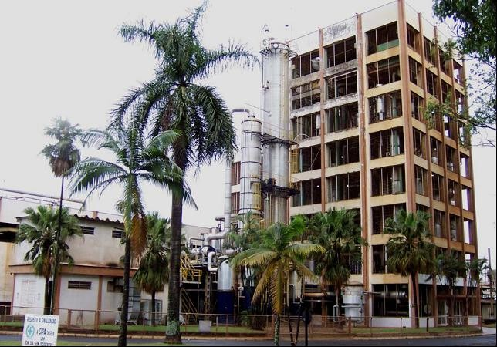
DESTILLATION AV BIOETANOL OCH
DEHYDRAISERING
Destilleri för produktion av bioetanol från sockerrör i Brasilien

Slide 51
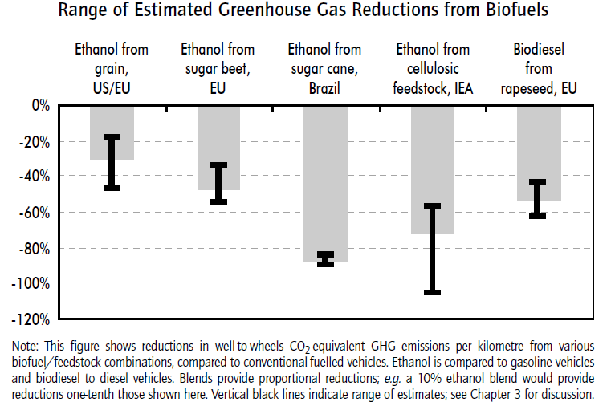
BIOETANOL

Slide 52
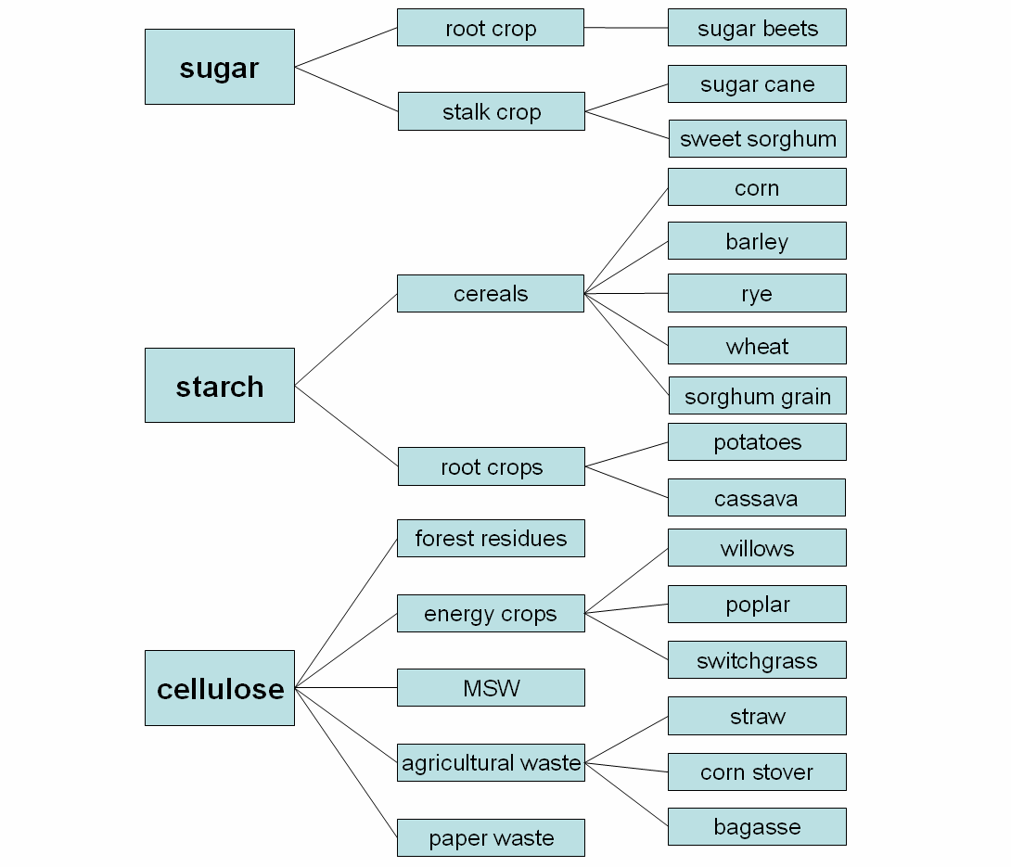
RÅMATERIAL

Slide 53
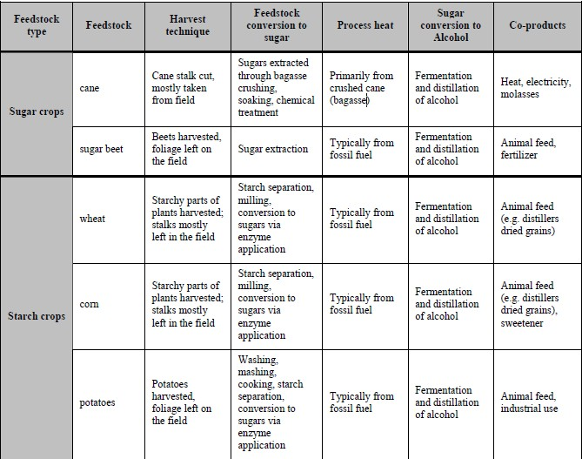
RÅMATERIAL

Slide 54
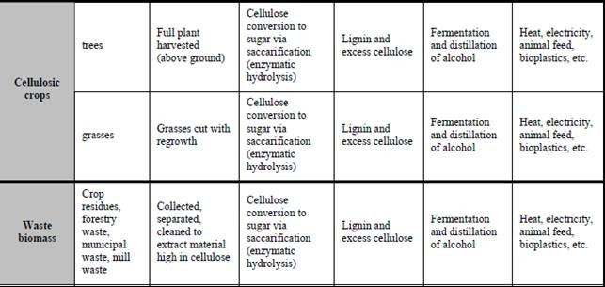
RÅMATERIAL

Slide 55
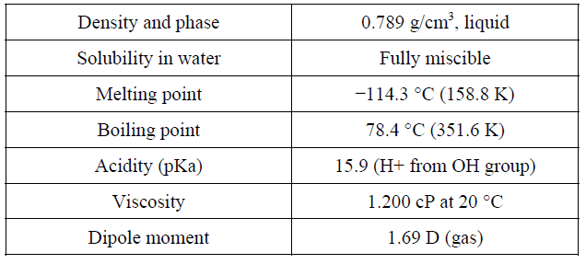
BIOETANOL - EGENSKAPER
Etanol, även känt som "etylalkohol" eller "kvalitetsalkohol", är en brandfarlig, färglös kemisk förening, en av de alkoholer som oftast finns i alkoholhaltiga drycker.
Dess molekylformel är C2H6O, som på olika sätt representeras som EtOH, C2H5OH eller som dess empiriska formel C2H6O. De viktigaste egenskaperna hos etanol visas i tabellen

Slide 56
BIOETANOL - EGENSKAPER
Parametrar för bioetanol i jämförelse med bensin
Etanol har många gynnsamma egenskaper. Till exempel är oktantalet för etanol högre än oktantalet för vanlig bensin. Oktantalet påverkar bränslets antiknackningsegenskaper. Antiknackningsvärdet (AKI) och forskningsoktantalet (RON) för ren etanol är 116 och 129 jämfört med vanlig bensin med 86/87 AKI och 91/92 RON. Ett högt oktantal står för ett antiknackande bränsle. Knackning beskriver okontrollerad förbränning som innebär stora mekaniska och termiska belastningar på motorn.

Slide 57
BIOETANOL - EGENSKAPER
Å andra sidan är energiutbytet för etanol ungefär en tredjedel lägre än för bensin. En liter etanol ersätter endast cirka 0,65 liter bensin. Detta beror på de olika kalorivärdena för bensin och etanol. Energiinnehållet i bensin är 32,5 MJ/l och 21,2 MJ/l i etanol.

Slide 58
BIOETANOL - EGENSKAPER
En annan egenskap hos etanol är dess låga ångtryck. När etanol lagras som rent bränsle (eller till och med som en E-85-blandning) har den ett lägre ångtryck än bensin, vilket ger färre avdunstningsutsläpp. I kallare klimat kan det låga ångtrycket hos ren etanol orsaka kallstartsproblem. I kalla klimat blandas därför etanol med bensin (E85). Låginblandning av etanol i bensin tenderar däremot att höja ångtrycket i den basbensin som etanolen tillsätts i. När etanol blandas med bensin upp till cirka 40 procent har de två bränslena tillsammans högre avdunstningsutsläpp än var och en för sig (WWI 2006 s. 192).

Slide 59
BIOETANOL - EGENSKAPER
Exemplet visar att olika blandningar av etanol och bensin har olika egenskaper. Beroende på situation och önskat bränsle blandas därför etanol med bensin i valfritt förhållande. Vanliga etanolblandningar är E5, E10, E20, E25, E70, E85, E95 och E100, som innehåller 5%, 10%, 20%, 25%, 70%, 85%, 95% respektive100% etanol, respektive. Även andra varierande mängder är möjliga. Inom Europeiska unionen är så kallade Flexible Fuel Vehicles (FFV) på väg ut på marknaden. De kan drivas med en etanolandel på upp till 85 % i valfri blandning.

Slide 60
BIOETANOL - EGENSKAPER
Etanol används också allt oftare som oxygenattillsats i standardbensin, som ersättning för metyltertiärbutyleter (MTBE). MTBE blandas vanligen med bensin som tillsats för att höja oktantalet. Eftersom MTBE har giftiga egenskaper och orsakar betydande föroreningar av grundvatten och mark, ersätts MTBE allt oftare med ETBE (etyltertiärbutyleter). ETBE framställs av bioetanol och får blandas i bensin till högst 15 procent.

Slide 61
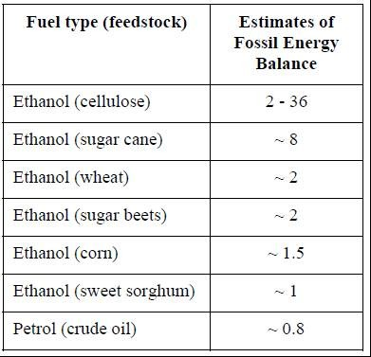
BIOETANOL -ENERGIBALANS
Uppskattade fossila energibalanser för utvalda bränsletyper från flera studier
De bästa energibalanserna har uppnåtts för bioetanol från sockerrör. Den överträffas endast av etanol framställd av cellulosaråvara, men tekniken är ännu inte i kommersiell drift. Det är anmärkningsvärt att alla typer av bioetanol inte bara har bättre energibalanser än fossil bensin, utan till och med har energibalanser som är större än ett.

Slide 62
BIOETANOL - UTSLÄPP AV VÄXTHUSGASER
GHG-balansen för bioetanol är mycket varierande och inkluderar utsläpp från odling, transport, omvandlingsprocess och distribution. Dessutom beror potentialen för minskning av växthusgaser på typ av råvara, jordbruksmetoder, platsens produktivitet, omvandlingsteknik och slutligen på hela studiens utformning.Detaljerade studier som visar minskningar av växthusgaser genom användning av ren eller blandad bioetanol visar minskningar på upp till 96 % för vattenfri bioetanol i Brasilien.
Den totala minskningen av växthusgasutsläpp under hela livscykeln i samband med etanolindustrin i Brasilien motsvarar 46,6 miljoner ton per år. Detta motsvarar cirka 20 % av Brasiliens årliga utsläpp från fossila bränslen.

Slide 63
BIOETANOL - UTSLÄPP AV VÄXTHUSGASER
Detta beror på den höga produktiviteten i Brasilien och det gynnsamma klimatet för sockerrör, som är högproduktiva och endast behöver lite gödningsmedel. Dessutom använder nästan alla konverteringsanläggningar bagass för processenergi, vilket också minskar utsläppen av växthusgaser.
Koldioxidutsläppen från sockerrörsetanol beräknas vara i genomsnitt 0,20 kg per liter bränsle som används, jämfört med 2,82 kg för bensin.
Etanol från majs visar däremot mycket små minskningar av växthusgaser inom alla potentiella råmaterialalternativ. Med kommersiella processer ger användningen av etanol som härrör från spannmål en minskning av växthusgasutsläppen med 20 till 40 % jämfört med bensin.

Slide 64
BIOETANOL
Biomassa som krävs för att producera 100 liter eller 1 ton:
 | 100 l_{ETOH} | 1 t ETOH
Korn | 289 kg | 3,636 kg
Sockerbeta | 992 kg | 12,500 kg
Potatis | 794 kg | 10,000 kg
Gröda | Förväntad avkastning av bioetanol(lt/ha/år)
Korn | 1,800 – 2,500
Majs | upp till 3,800
Sockerrör | upp till 5,600
Sockerbetor | upp till7,000
Biomassa från lignocellulosa | upp till 9,000
 | lETOH | t ETOH
Korn | 2,424 | 1.92
Sockerbeta | 6,650 | 5.28
Potatis | 4,410 | 3.50
Produktion av biobränsle per hektar :
Energy Energi balance ➔Olika källor, motstridiga resultat (beroende på ursprunglig resurs och teknik)
Övriga utsläpp - med beaktande av 5-7 % inblandning
➔ - 15 / - 40 % CO
➔ - 2 / - 7 % Oförbrända kolväten
➔ Betydande minskning av partikelutsläpp
➔ + 4 / + 10 % NOx
➔ Aldehyder och ketoner

Slide 65
Slutsats
Bioenergi och energigrödor erbjuder avgörande lösningar för att ta itu med klimatförändringarna och övergå till hållbar energi. Genom att odla energigrödor för produktion av biobränsle diversifierar vi aktivt energikällorna och minskar beroendet av ändliga fossila bränslen. Bioenergi, i form av bioetanol och biodiesel, är ett renare alternativ som minskar utsläppen av växthusgaser. Hållbarhet beror på balansen mellan miljömässiga, sociala och ekonomiska faktorer, med betoning på ansvarsfull markanvändning, bevarande av biologisk mångfald och samhällsengagemang. Tekniska innovationer och efterlevnad av rigorösa standarder förbättrar bioenergisystemens effektivitet. Utmaningar som markkonkurrens med livsmedelsgrödor kräver pågående forskning och ett nyanserat tillvägagångssätt för att balansera energibehov, livsmedelssäkerhet och miljöskydd. Certifiering spelar en viktig roll för att vägleda ansvarsfulla metoder. Trots utmaningarna är fortsatta investeringar i forskning, utbildning och samarbete avgörande för att frigöra bioenergins fulla potential och bidra till en motståndskraftig, hållbar och grönare energiframtid.

